Slide 1
SmartStom
SmartStom
Аппаратная и программная платформа для диагностики стоматологических заболеваний с использованием нейронной сети

Slide 2
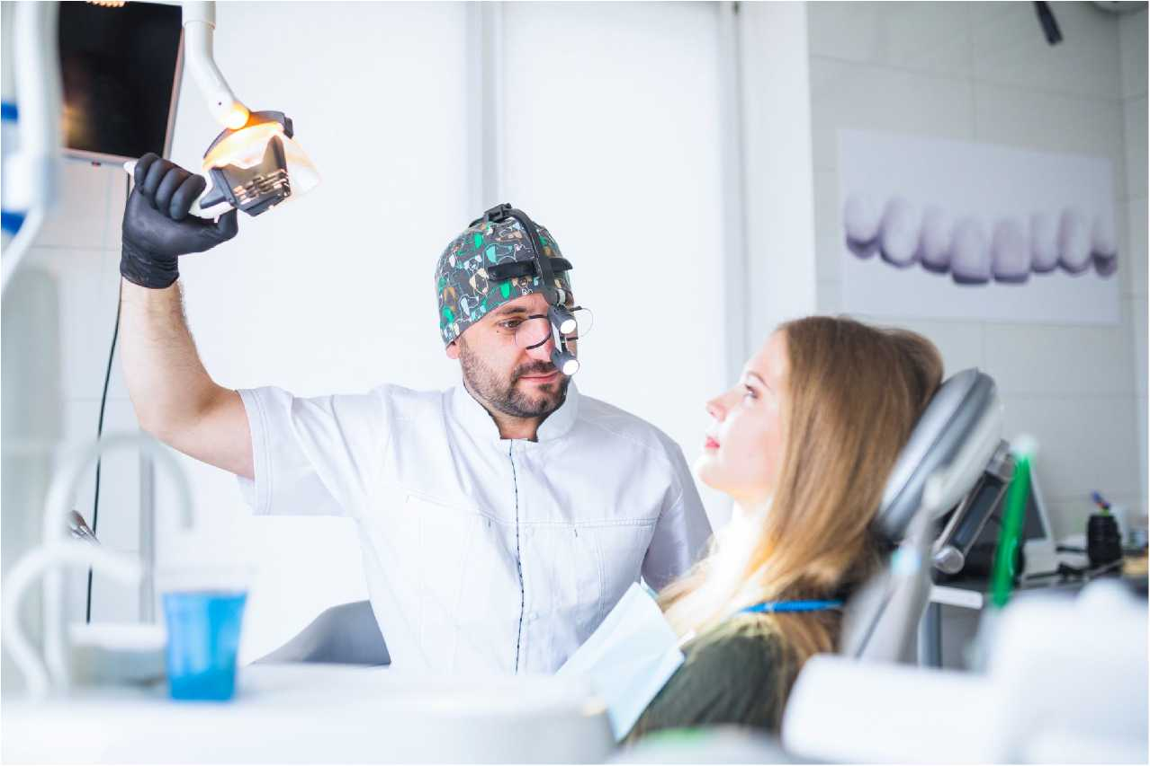
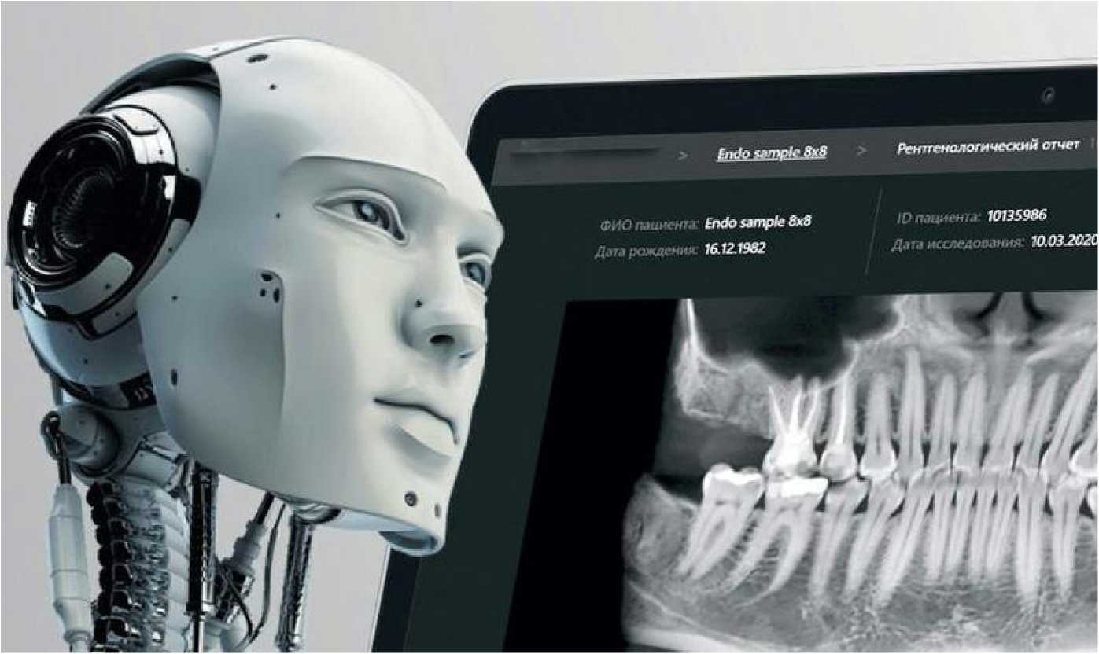
SmartStom
Проблема
Диагностика стоматологических заболеваний без искусственного интеллекта
Диагностика заболеваний зубов с помощью нейронных сетей с указанием вероятности заболевания зубов

Slide 3
SmartStom
Эффективность использования нейронных сетей в диагностике заболеваний зубов
Участники: Стоматологи, пациенты, челюстно-лицевые хирурги
Точность диагностики
Искусственный интеллект может диагностировать заболевания полости рта с точностью 95%, согласно исследованию Гарвардской школы стоматологической медицины.
Прогнозирование успеха имплантации
По данным Американской стоматологической ассоциации, использование искусственного интеллекта при планировании имплантации увеличивает шансы на успешный исход на 30%.
Анализ риска кариеса и заболеваний десен
Программы, такие как Overjet и Dental Monitoring, оценивают риск кариеса и пародонтита на основе анализа рентгеновских снимков и образа жизни пациента. Эти программы определяют риск развития заболеваний полости рта с точностью до 85%.
Персонализированные рекомендации по уходу за полостью рта
Ассистенты Al помогают пациентам выработать правильные навыки ухода за зубами, что снижает риск развития кариозной болезни в 2 раза.
Использование в 3D-моделировании
Использование искусственного интеллекта в 3D-моделировании снижает вероятность ошибок при установке имплантатов на 40%.
Скорость обработки снимков
Системы искусственного интеллекта могут анализировать рентгеновский снимок в 25 раз быстрее человека.

Slide 4
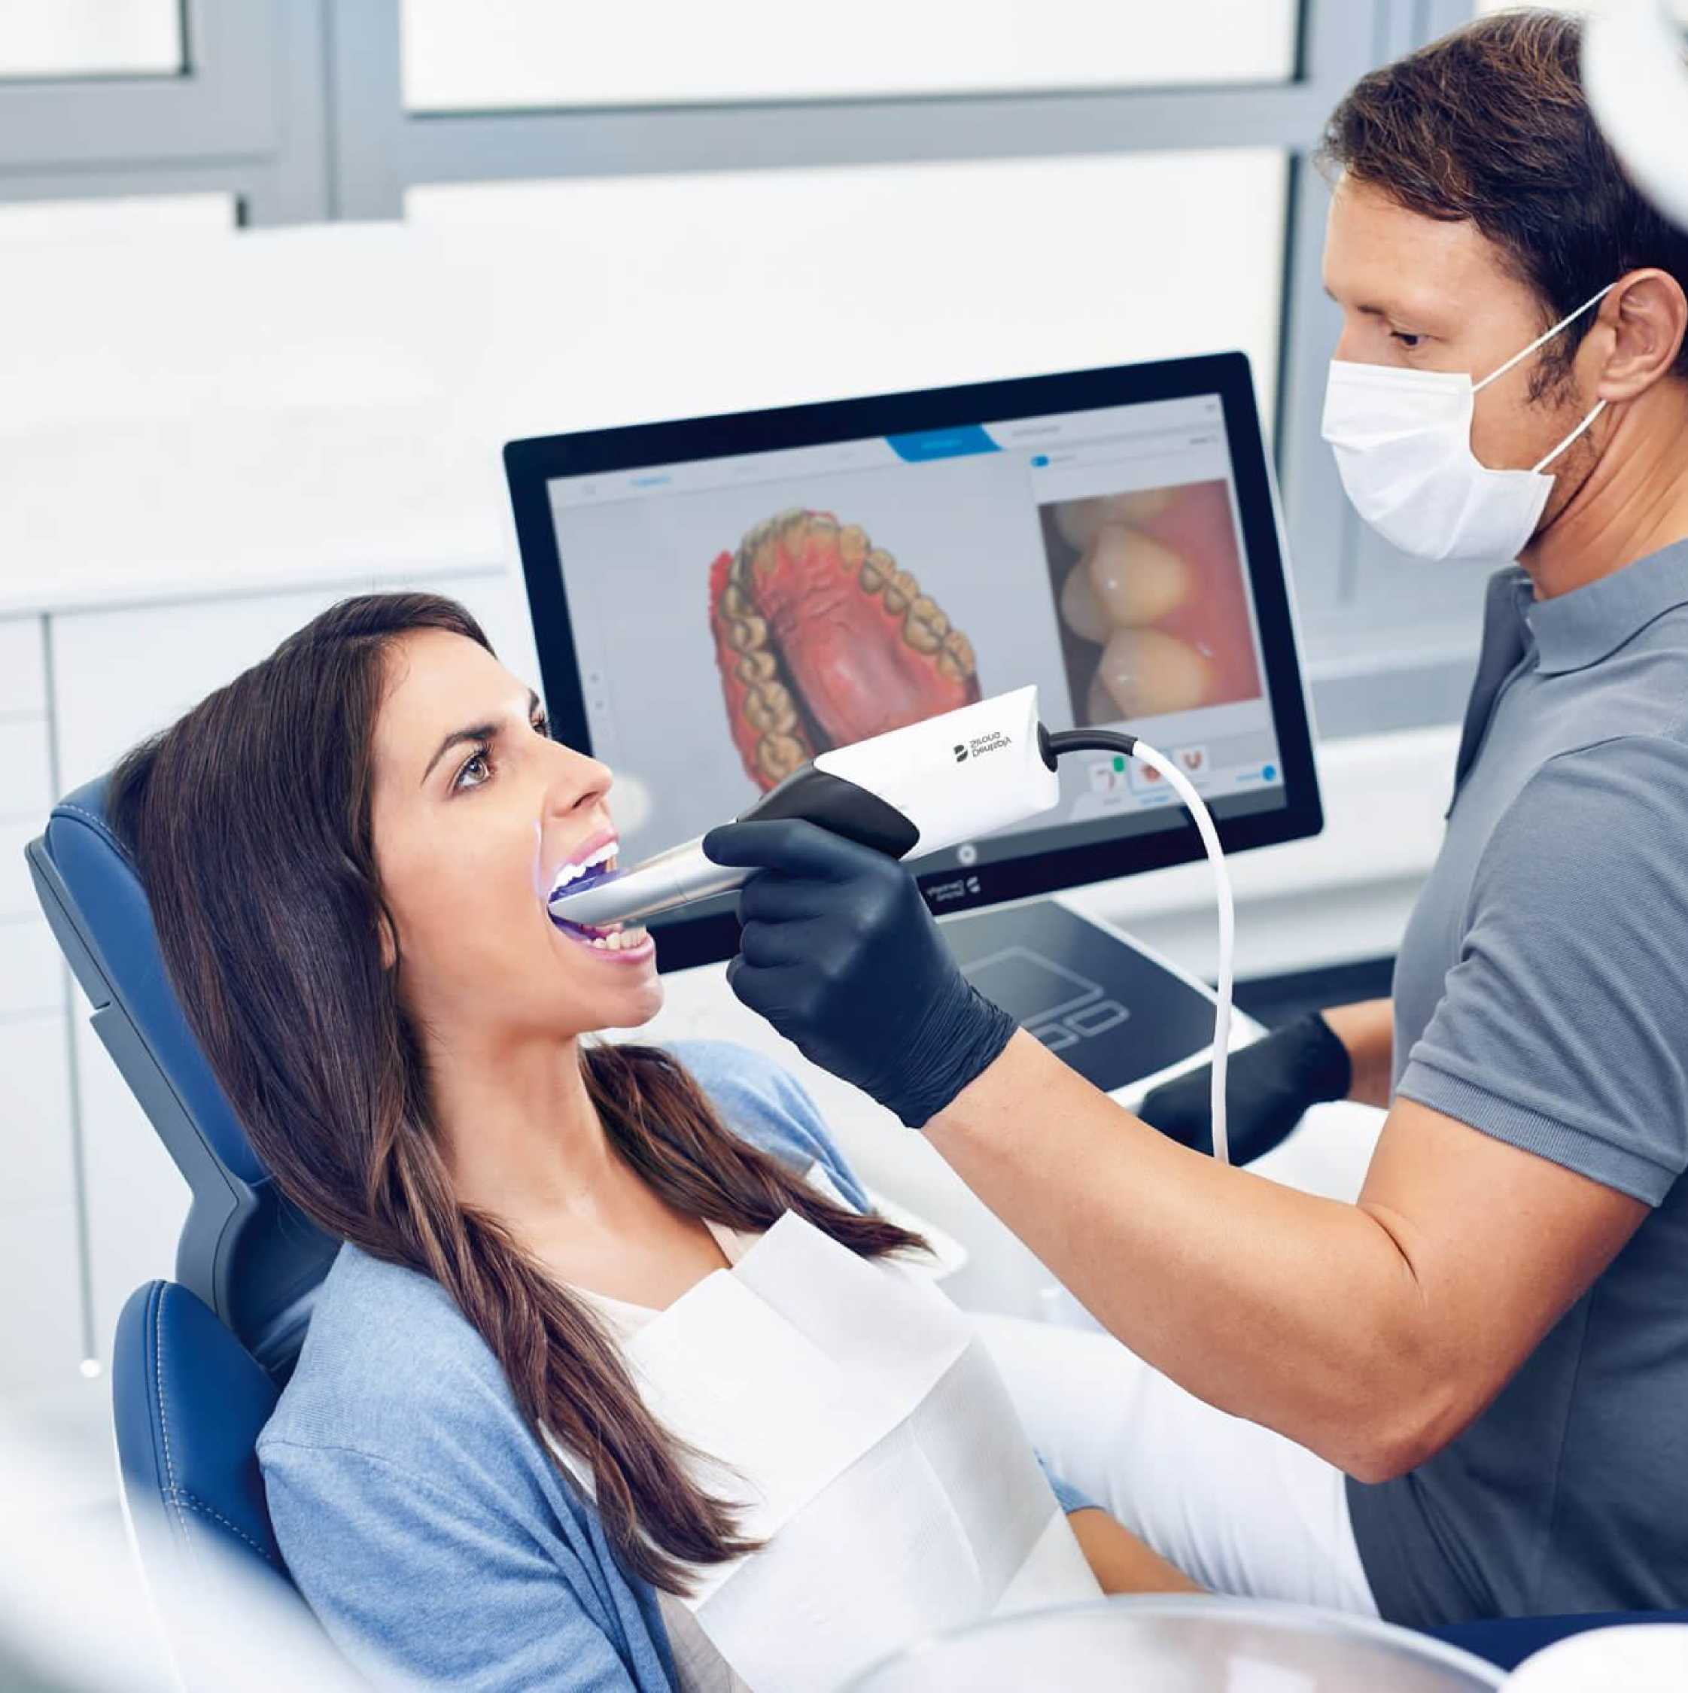
SmartStom
SmartStom
Ранняя диагностика стоматологических заболеваний без использования рентгеновских снимков
Повышение качества стоматологического лечения
Снижение затрат на программно-аппаратный комплекс за счет подключения облачного веб-сервера
Возможность оценки результата лечения до его завершения (на экране ноутбука)
Оценка состояния ранее пролеченных зубов и искусственных зубных коронок

Slide 5
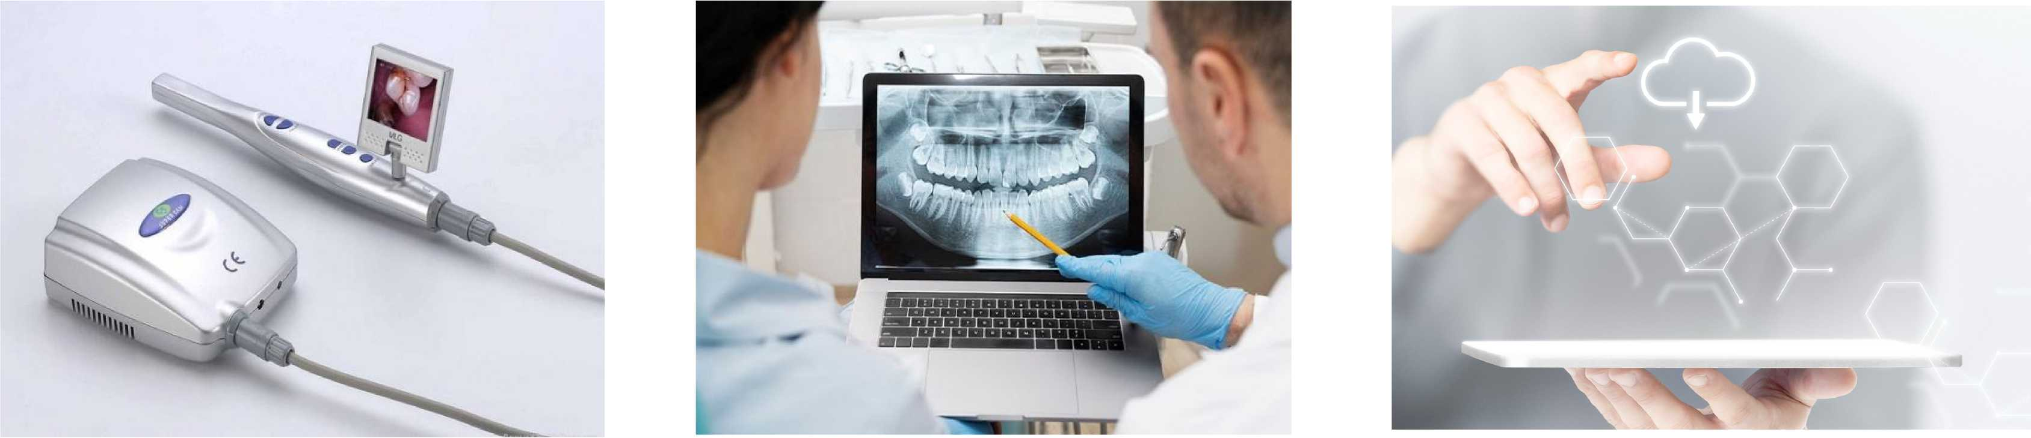
SmartStom
Минимальный аппаратно-программный комплекс для диагностики состояния зубов
Цена от $ 6500
Стоматологическая
видеокамера
Облачный сервер с обученной нейросетью
Ноутбук

Slide 6
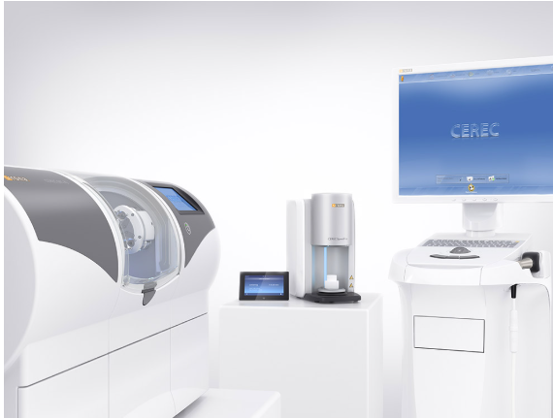
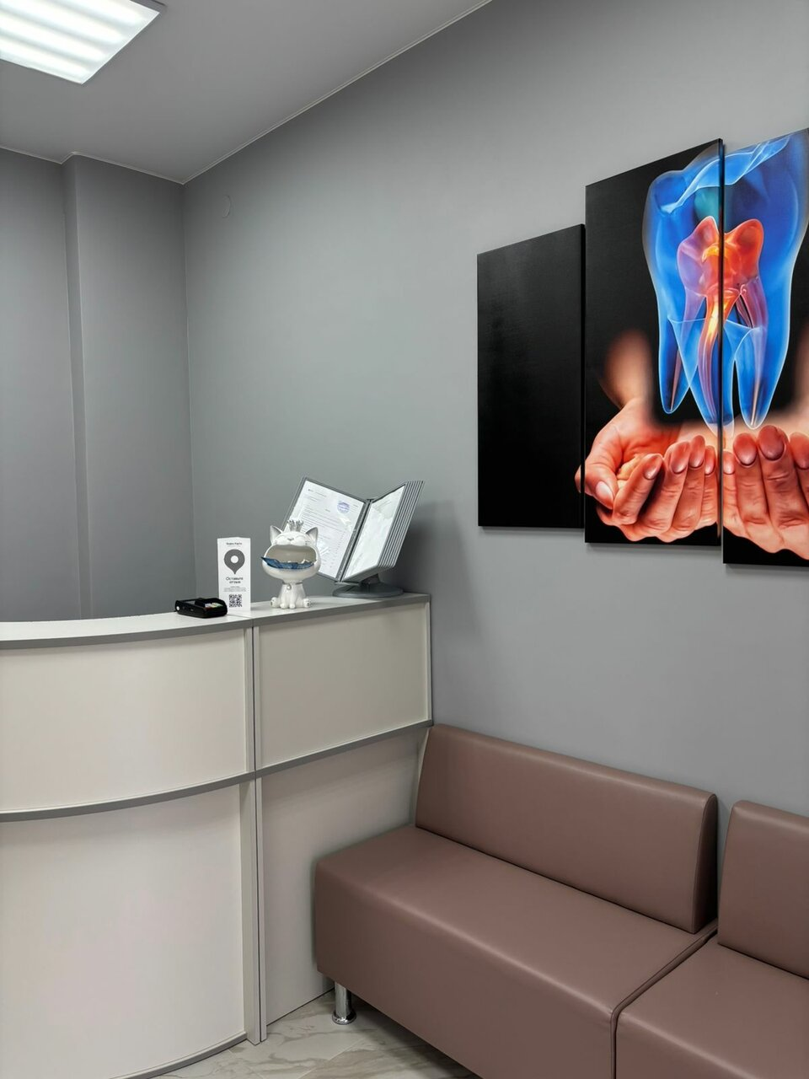
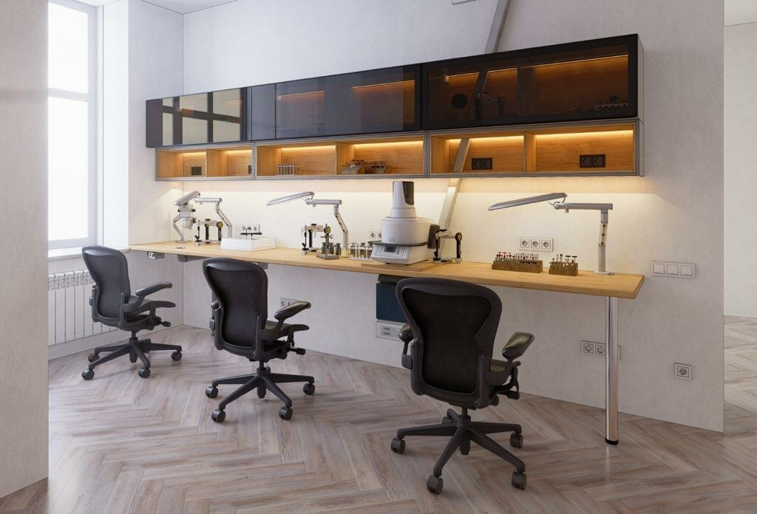
«Анатомия» (г. Москва)
SmartStom
Продажи партнерам
Оборудование Зуботехническая лаборатория «Анатомия» (г. Москва)
Программное обеспечение Стоматология «Галерея Улыбки» (г. Тамбов)
Обучение и консультации Зуботехническая лаборатория «Зебра» (г. Тамбов)
«Галерея Улыбки» (г. Тамбов)
Зуботехническая лаборатория
«Зебра» (г. Тамбов)

Slide 7
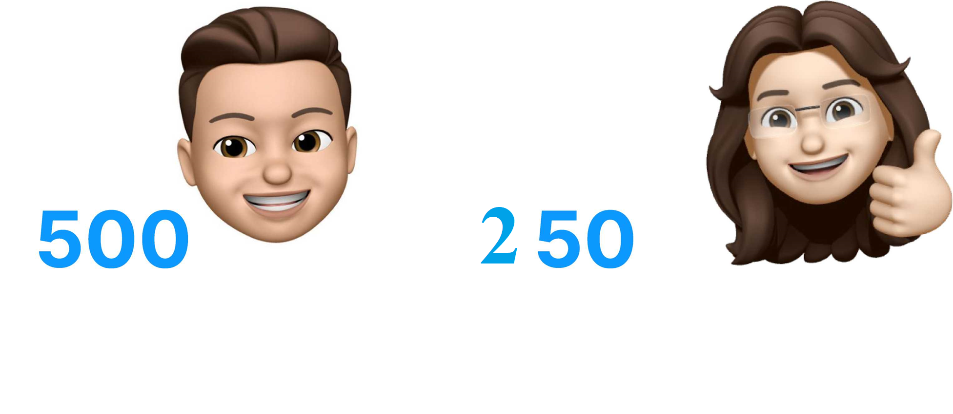
SmartStom
Клиентов
Пользователей

Slide 8
@SmartStom
Кейсы использования продукта
Галерея улыбки
• Тестирование нейронной сети
Стоматология «Галерея Улыбки» (г. Тамбов)
• Тестирование программного обеспечения
Зуботехническая лаборатория «Анатомия» (г. Москва)
• Тестирование аппаратного обеспечения
Зуботехническая лаборатория «Зебра» (г. Тамбов)

Slide 9
SmartStom
СТОМАТОЛОГИЧЕСКИЙ РЫНОК В МЕДИЦИНЕ
Прогнозируется, что стоматологический рынок вырастет с 472,25 млрд долларов до 733,39 млрд долларов в период с 2025 по 2034 год, при этом CAGR превысит 4,5%. Ожидается, что в 2025 году выручка отрасли составит 491,38 млрд долларов.
Факторы, стимулирующие рост рынка:
• Растущий спрос на стоматологические услуги. Осведомленность общественности о здоровье полости рта и важности регулярных стоматологических осмотров является движущей силой спроса.
• Развитие инновационных технологий. Например, использование цифровой стоматологии и 3D-печати, которые повышают эффективность и качество лечения.
• Популяризация стоматологического туризма. Жители развитых стран ищут стоматологические процедуры из-за рубежа, где цены ниже.
Однако существуют также проблемы, которые могут препятствовать росту рынка, такие как высокая стоимость стоматологических процедур и отсутствие доступа к услугам в некоторых регионах.
Прогнозы развития рынков стоматологических услуг в странах мира:
• США. Ожидается, что стоматологический рынок США будет расти с CAGR 16,7% с 2024 по 2032 год. Этому способствует распространенность стоматологических расстройств, доступ к передовым технологиям управления запасами и рост расходов на стоматологическую помощь.
• Китай. Рынок стоматологических устройств в Китае переживает быстрый рост. Этому способствуют старение населения, повышение осведомленности о здоровье полости рта и достижения в области стоматологических технологий. Потребители все чаще предпочитают профилактическую гигиену полости рта.
• Германия. Рынок стоматологических устройств в Германии переживает значительный рост. Этому способствуют достижения в области технологий, повышение осведомленности о здоровье зубов и спрос на инновационные варианты лечения. Потребители все чаще предпочитают эстетическую стоматологию и профилактический уход.
• Европа. Рынок организации стоматологических услуг в Европе хорошо развит. Такие страны, как Великобритания, Германия и Франция, лидируют в предоставлении комплексной стоматологической помощи пациентам. Ожидается, что рынки будут расти из-за растущей распространенности стоматологических заболеваний и увеличения расходов на здравоохранение со стороны правительства и частного сектора.

Slide 10
SmartStom
СТОМАТОЛОГИЧЕСКИЙ РЫНОК В МЕДИЦИНЕ
• Россия.
По оценкам аналитиков, в 2025 году емкость рынка стоматологических услуг в России вырастет на 12-18%, до 800-840 млрд рублей.
Некоторые факты о рынке стоматологических услуг в России в 2024 году:
• По оценкам Т-Business, общий оборот стоматологической отрасли по всей России вырос на 26% год к году.
• По данным Chek Index, количество проверок стоматологических услуг по всей России выросло на 17% год к году, а оборот клиник - на 36%.
• В крупных городах средний чек за посещение стоматолога составлял от 7 000 до 15 000 рублей в зависимости от сегмента (эконом, средний, премиум).
• Частные клиники составляли более 80% рынка, госструктуры постепенно сокращали свою долю.
• Более 60% частных клиник внедрили цифровые решения.
• В крупных городах ощущалась нехватка квалифицированных стоматологов; в 2024 году конкуренция за таланты увеличилась на 15% по сравнению с прошлым годом.
TAM $499,32 млрд.США. В 2025 году объем мирового рынка стоматологических услуг оценивается в 499,32 млрд долларов США. Ожидается, что к 2034 году он достигнет 763,74 млрд долларов США с ростом на 4,85% в период с 2025 по 2034 год.
S0M $49 млн. Для привлечения клиентов стоматологическая клиника связывается с ними в мессенджерах и социальных сетях. Если менеджер написал кому-то, кто входит в число 3000 потенциальных стоматологических клиентов, каждый десятый придет в офис и подпишет договор на услуги.
SAM US $491,38 млрд. В период с 2025 по 2034 год ожидается среднегодовой темп роста более 4,5% рынка стоматологических услуг. Ожидается, что в 2025 году выручка отрасли составит 491,38 млрд долларов США. Одним из основных факторов роста рынка организаций стоматологических услуг (DSO) является растущий спрос на стоматологические услуги. Это связано с повышением осведомленности населения о здоровье полости рта и важностью регулярного обследования зубов.

Slide 11
  КОНКУРЕНТЫ
SmartStom
Стоматологические клиники в России с использованием искусственного интеллекта:
• Smile-at-Once. В клинике внедрен комплекс цифровой стоматологии с привлечением искусственного интеллекта, в том числе программа DiagnoСat с нейронной сетью для выявления проблем с зубами или деснами.
• M23 Clinic. Клиника использует систему искусственного интеллекта DiagnoСat для автоматической интерпретации рентгеновских снимков зубов. Система обнаруживает различные патологии и аномалии, которые могут быть не заметны во время рутинного обследования.
• Belgravia. Клиника первой в России применила Ал для безошибочной диагностики. DiagnoCat работает со всеми исследованиями: КЛКТ, панорамный снимок, визирные снимки.
• Atribeaute Dental Boutique. Клиника использует DiagnoСat, программу на основе искусственного интеллекта, которая помогает врачам точно анализировать здоровье зубов и выявлять патологии.
• The Smile Factor.Сеть стоматологических клиник предлагает диагностику на основе Al, в том числе технологию DiagnoСat, которая использует рентген для определения состояния зубов пациента и выявления признаков различных патологий.
Стоматологические клиники мира с использованием искусственного интеллекта:
• В Гонконге открылась первая в мире стоматологическая клиника, использующая искусственный интеллект для ранней профилактики и диагностики рака полости рта. Клиника расположена на базе стоматологической больницы принца Филиппа и создана в партнерстве с кафедрой челюстно-лицевой хирургии факультета стоматологии Гонконгского университета (HKU) .Ключевым инструментом клиники является веб-сервис OralCancerPredict, разработанный в HKU. Система опирается на алгоритмы Al, обученные на данных пациентов с 2003 по 2022 год и проверенные на независимых образцах в Великобритании и Нигерии.
• Платформа Overjet, которая по состоянию на 2024 год помогает тысячам стоматологических клиник в США и Канаде анализировать заболевания и предлагать лечение. Al используется для анализа рентгеновских снимков, рукописных заметок врачей и даже аудиозаписей.
Стоматологические программы с искусственным интеллектом, которые используются в клиниках Европы и других стран:
• Al Dental. Инструмент предназначен для повышения точности диагностики путем автоматизации анализа рентгеновских снимков, выявления проблемных зубов и других проблем со здоровьем полости рта.
• Программное обеспечение DentalXR.AI автоматически оценивает оцифрованные рентгеновские снимки зубов за считанные секунды, обеспечивая быстрый и точный диагноз.
• Orca Dental Al. Платформа предлагает широкий спектр решений для визуализации на основе Al, которые повышают качество рутинной стоматологической помощи, предоставляя подробные диагностические отчеты и предложения по плану лечения.

Slide 12
SmartStom
ДОРОЖНАЯ КАРТА ПРОЕКТА
2025
2025
2025
РАЗРАБОТКА НОВОГО ФУНКЦИОНАЛА
(Оценка качества лечения зубов, жевательной эффективности, косметическая стоматология)
, ТЕСТИРОВАНИЕ НЕЙРОСЕТИ И ОБОРУДОВАНИЯ
ТЕСТИРОВАНИЕ ПРОЕКТА
У КЛИЕНТОВ И ПОЛЬЗОВАТЕЛЕЙ
СТАРТ ПРОЕКТА

Slide 13
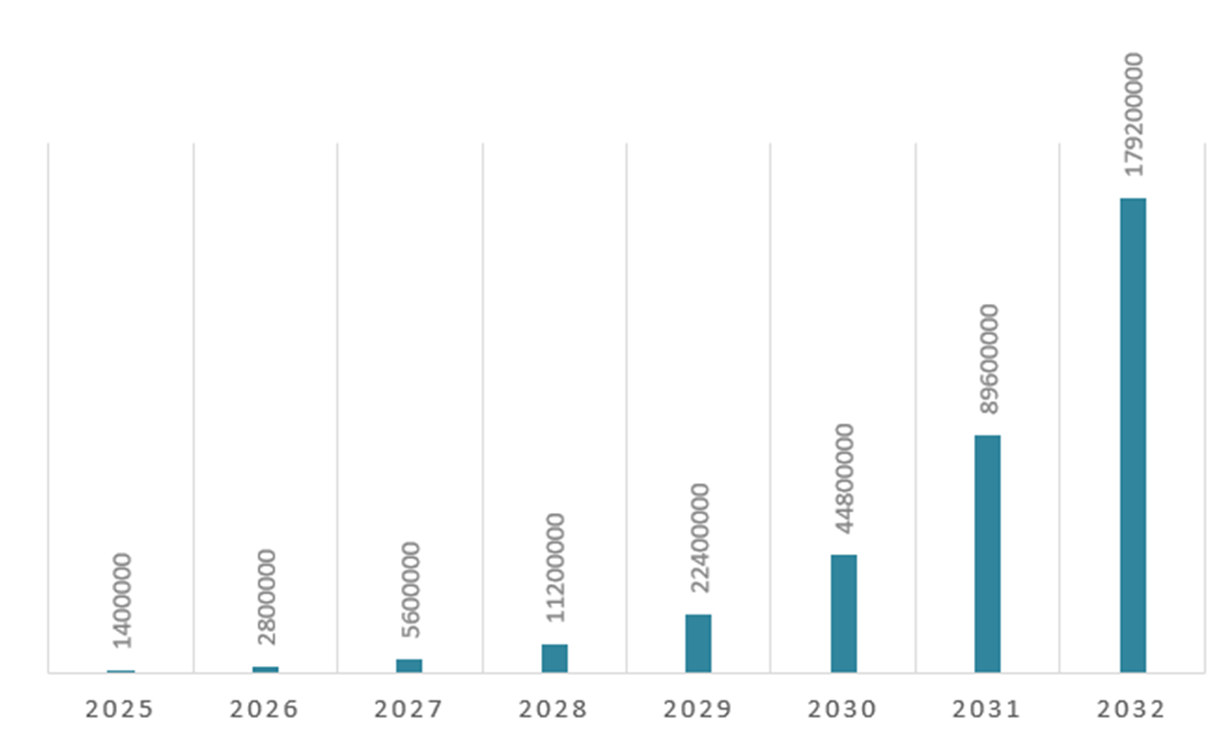
Чистый доход, $
SmartStom
ПРОДАЖИ
ЦЕЛЕВАЯ АУДИТОРИЯ
Медицина
• Стоматологические поликлиники
• Имеет или готов купить видеокамеру и ноутбук
• Сфокусирован на разработке нейронных сетей для диагностики стоматологических заболеваний
Разработка
Приобретение навыков работы с программно-аппаратным комплексом для студентов
Кафедры стоматологии в университетах
Колледжи для подготовки зубных техников и медицинских сестер стоматологического профиля
Система последипломного обучения стоматолога (для подтверждения категории каждые 5 лет)
Медицинское образование
SmartStom функционирует в медицинской и
партнерской экосистеме

Slide 14
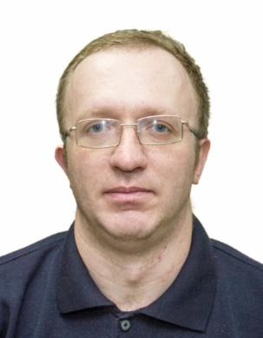
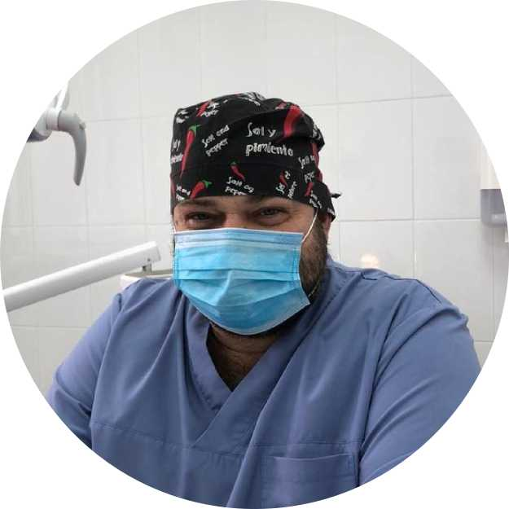

SmartStom
КОМАНДА
Эксперты в веб-дизайне, медицине, разработке программного обеспечения и искусственном интеллекте
Андрей Степанов
Основатель проекта, разработчик
23 года в разработке программного обеспечения
Сергей Воробьев
Стоматолог
28 лет в стоматологии
Леонид Зуев
UX/UI Дизайнер
4 года в веб-дизайне

Slide 15

SmartStom
Необходимые инвестиции
50 000 $
150 000 $
200 000 $
Продажи и маркетинг
Команда
Разработка

Slide 16
СПАСИБО ЗА ВНИМАНИЕ!
Сайт SmartStom

